Slide 1


Slide 2




وزارت بهداشت درمان و آموزش پزشکی
قانون حمایت از خانواده و جوانی جمعیت

Slide 3

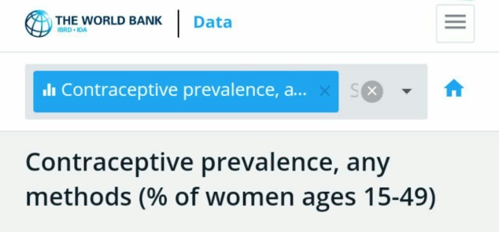
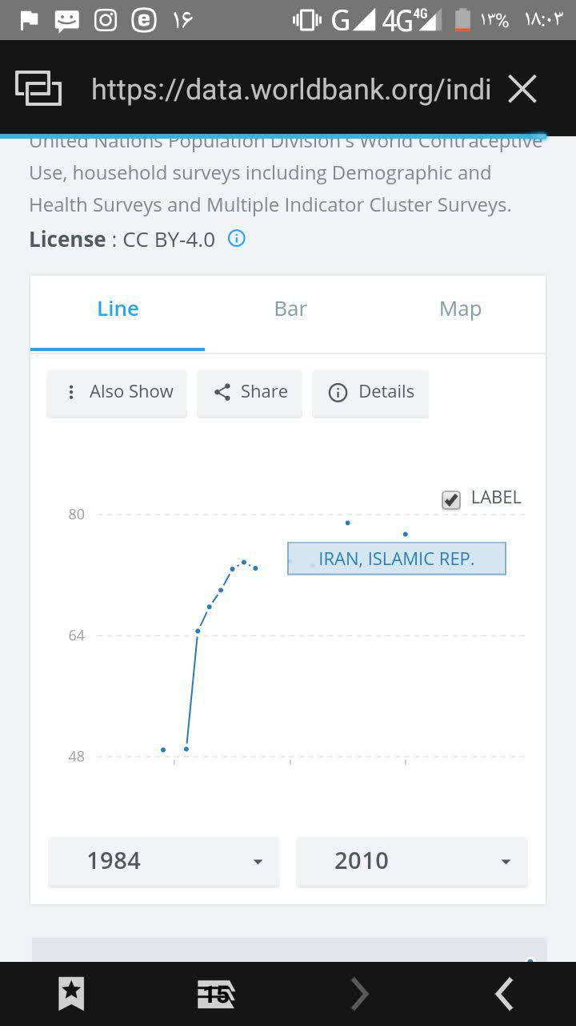
افراط در سیاست های تنظیم خانواده و تبعات آن در ایران:
سیاست های کنترل جمعیت و تنظیم خانواده از انتهای دهه ۶۰ آغاز شد. با چنان قدرتی در ایران اجرا شد که هدف‌گذاری ۲2 ساله رسیدن نرخ باروری به عدد ۴ تا سال 1390، در کمتر از پنج سال و در اوایل دهه 1370 محقق گشت.
1- کاهش شدید نرخ باروری کلی
مقایسه نرخ باروری کل در جهان،‌ آسيا و ايران از سال 1990 تا 2025
پوشش تنظیم خانواده درایران:
1989 (1368) : 48،9
1991 (1370) :49
1993 (1372) :67،8
1996 (1375) : 73،7
2000 (1379) : 73،8
2005 (1384): 78،9
2010 (1389): 77،4
2016 (1395): 87
25-2020 20-2015 15-2010 10-2005 05-2000 2000-1995 95-1990

Slide 4
مراحل تصویب قانون
تصویب سیاست های کلی جمعیت در سال 93
تبدیل به قانون در سال 1400
ابلاغ در سال 1401

Slide 5

روند/ زمان بندی ابلاغ قانون
تاریخ | توسط | عنوان | ردیف
99/12/26 | مجلس شورای اسلامی | تصویب قانون | 1
1400/8/10 | شورای نگهبان | تایید قانون | 2
1400/8/19 | مجلس شورای اسلامی | ابلاغ قانون به رییس جمهور | 3
1400/8/24 | رییس جهور | ابلاغ قانون به وزیر بهداشت | 4
1400/9/15 | وزیر بهداشت | ابلاغ قانون به دانشگاهها،سازمانها و موسسات مربوطه | 5

Slide 6
قانون حمایت از خانواده و جوانی جمعیت
قانون حمایت از خانواده و جوانی جمعیت جزء قانون های پیشرو در دنیا هست که با نگاه مسئله محوری موانع ازدواج و فرزندآوری را در ایران احصا کرده و بر اساس آن ها سیاست های تشویقی را تبدیل به قانون کرده است

Slide 7

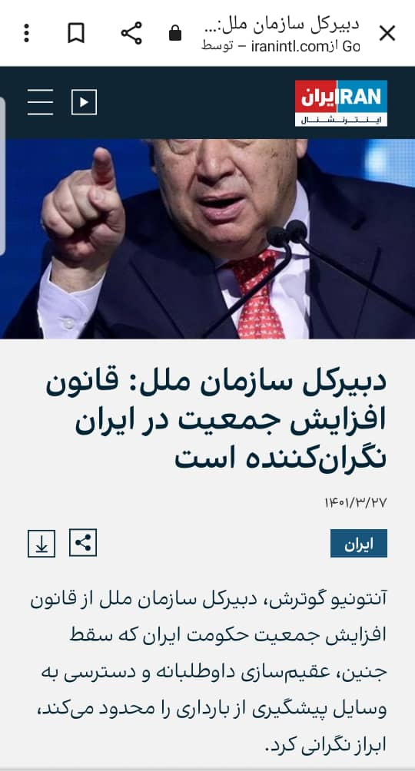
واکنش دبیرکل سازمان ملل
و رسانه های بیگانه
در پی ابلاغ دستورالعمل ماده 53

Slide 8
تحلیل آماری قانون حمایت از خانواده و جوانی جمعیت
  کل قانون دارای 73 ماده و 81 تبصره و 236 تکیلف قانونی است
کل مواد
  43 ماده قانون ،تکیلف قانونی وزارت بهداشت در معاونت های مختلف است
  59 درصد
وزارت بهداشت
  19 ماده قانون ،تکیلف قانونی معاونت بهداشت است
  26 درصد
معاونت بهداشت

Slide 9
تبادل تجربه در چگونگی حفظ و ارتقا جوانی جمعیت:
تدوین و ابلاغ قانون حمایت از خانواده و جوانی جمعیت در سال 1400
مشوق های اقتصادی:
- مسکن
- سهام
- زمین
- خودرو
- معافیت مالیاتی
- افزایش رایانه
مشوق های سلامت:
- پوشش بیمه مادران
- زایمان طبیعی رایگان
- پیشگیری و تشخیص رایگان ناباروری
مشوق های اجتماعی:
- حمایت از مادران(مرخصی های زایمان، شغلی)
اختصاص بودجه برای نهادهای تسهیل گر ازدواج
افزایش سنوات تحصیلی برای مادران
مشوق های فرهنگی:
- آموزش های مشوق فرزند آوری
- تولید برنامه های آموزشی حوزه فرزند آوری
- فعالیت های آموزشی، پژوهشی، فرهنگی مبتنی بر نقشه مهندسی فرهنگی کشور

Slide 10
قانون حمایت از خانواده و جوانی جمعیت
جمعیت 4 محور دارد:
محور سیاست گذاری
محور سلامت
محور معیشت و اقتصاد
محور فرهنگ و تربیت

Slide 11
قانون حمایت از خانواده و جوانی جمعیت
بسته های اقتصادی قانون
واگذاری زمین و مسکن به خانواده هایی که فرزند سوم به بعد متولد می شود
تسهیلات قرض الحسنه ازدواج و فرزندآوری که برای سال 1402 افزایش پیدا کرده است ( به ازای هر فرزند 30 میلیون تومان )
امتیاز خرید خودرو دولتی
واگذاری سهام

Slide 12
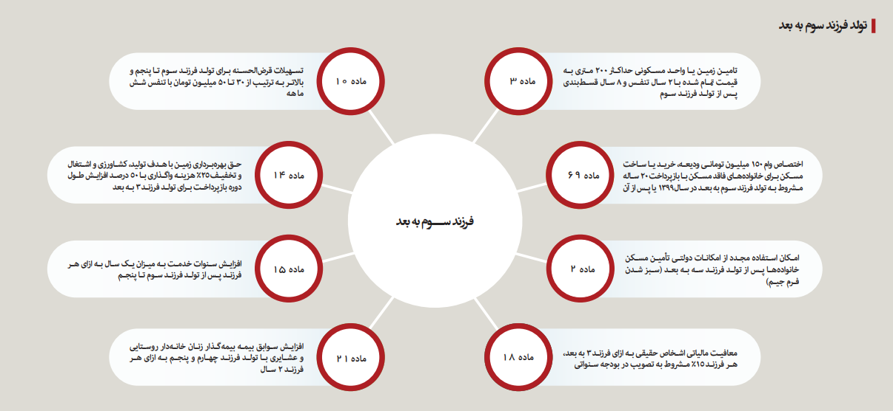

Slide 13
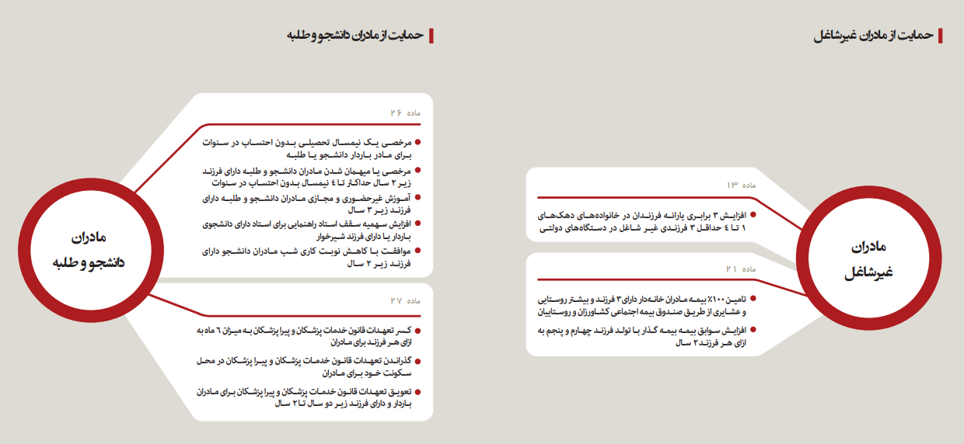

Slide 14
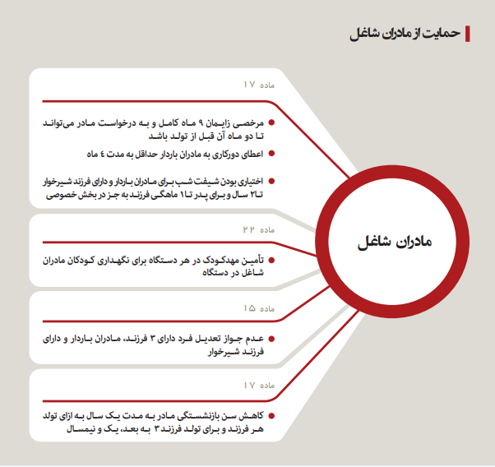

Slide 15
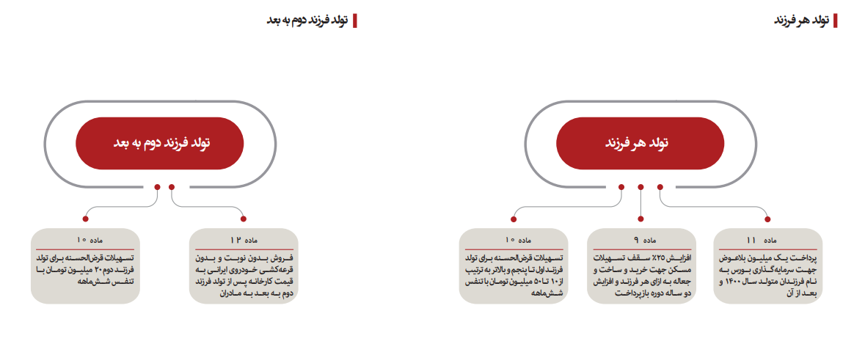

Slide 16
قانون حمایت از خانواده و جوانی جمعیت
یکی از دغدغه های فرزندآوری در ایران نگرانی والدین از آینده فرزندانشون هست سهام در نظر گرفته شده از شرکت های سود ده دولتی برای فرزند در نظر گرفته شده است که در سن 24 سالگی اجازه برداشت خواهند داشت
در واقع تضمین مالی برای فرزندان در سن ازدواج آنها خواهد بود

Slide 17
قانون حمایت از خانواده و جوانی جمعیت
تکالیف مربوط به وزارت بهداشت، درمان و آموزش پزشکی
43 ماده (60% از کل مواد قانون مذکور)
برگزاری 21 جلسه قرارگاه
تکالیف مربوط به معاونت بهداشت
20ماده (47% از تکالیف وزارت متبوع)
2ماده (10% از تکالیف معاونت بهداشت)
18ماده (90% از تکالیف معاونت بهداشت)
ماده 55
(برنامه جامع برای مهار، پایش، پیشگیری و کاهش سقط خود به خودی جنین به صورت ادغام در شبکه)
ماده 42
دستور العمل و راهنمای بالینی، پیشگیری، تشخیص به هنگام و درمان افراد نابارور

Slide 18
قوانین مربوط به حوزه وزارت بهداشت
ترویج ازدواج آسان و موفق
ارائه خدمات باروری سالم به صورت رایگان و کم هزینه
ترویج زایمان طبیعی
مشاوره فرزندآوری
پیگیری و تشخیص بهنگام و درمان ناباروری
پیگیری و مقابله با سقط عمدی جنین

Slide 19
ازدواج
آموزش حدود 500 هزار زوج در سال به صورت رایگان
تهیه و تدوین بسته های آموزشی
نرم افزار هم نفس

Slide 20

سلامت
سرمایه اصلی محرومین
جهت توانمند شدن و امرار معاش است.
آموزش های هنگام ازدواج :
برگزاری کلاس های شش ساعت ازدواج ( بهداشت و سلامت ، حقوق زوجین، روانشناسی، احکام و اخلاق) در مراکز منتخب جامع سلامت و آموزش کلیه زوجین مراجعه کننده به این مراکز
بازنگری و تدوین شیوه نامه پرداخت حق الزحمه مربیان ازدواج و تصویب در هیات امنای دانشگاهها
بازنگری و تدوین شیوه نامه کلاس های آموزش هنگام ازدواج و تایید توسط شورای عالی انقلاب فرهنگی
انجام و تحلیل آمایش سرزمینی کشوری جهت برآورد تعداد استاندارد کلاس های مشاوره هنگام ازدواج جهت تسهیل دسترسی بهتر مردم به آموزش ها

Slide 21
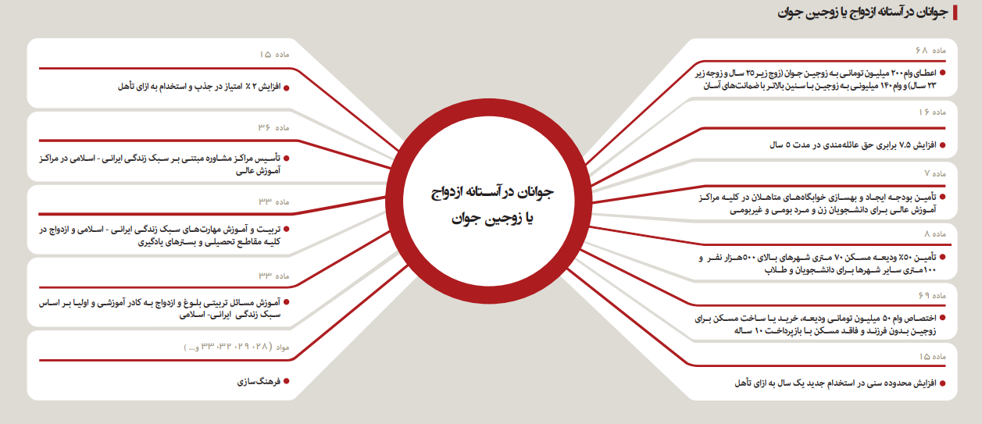

Slide 22
تکالیف قانونی وزارت بهداشت، درمان و آموزش پزشکی
در اجرای قانون حمایت از خانواده و جوانی جمعیت
وضعیت اجرا | کمیته متولی | پایان مهلت | موضوع | ماده قانونی | ردیف
دستورالعمل تدوین و منتظر تایید شورای عالی انقلاب فرهنگی است | فرهنگی | - | تاسیس مراکز مشاوره مبتنی بر سبک زندگی ایرانی اسلامی در مراکز آموزش عالی | 36 | 21
انجام شده است | بهداشت، فرهنگی | - | آموزش های حین ازدواج به تمامی زوجین اعم از دانشجو و غیردانشجو | 38 | 22
انجام شده | علمی (پژوهشی) | - | اختصاص حداقل 5% از بودجه پژوهشی به پژوهش های مرتبط با خانواده و فرزنداوری و رشد جمعیت | 39 | 23
آیین نامه تدوین و ابلاغ شده | درمان و مراقبت | 1402/8/24 | تجهیز با راه اندازی حداقل یک مرکز تخصصی ناباروری سطح2در دانشگاه علوم پزشکی و سطح 3 بازای هر استان | 41 | 24
دستورالعمل تدوین و در انتظار تایید شورای عالی انقلاب فرهنگی | بهداشت، درمان و مراقبت | 1401/2/24 | دستورالعمل و راهنمای بالینی پیشگیری،تشخیص بهنگام و درمان افراد نابارور | 42 | 25
انجام شده | بیمه | 1401/2/24 | تحت پوشش کامل بیمه قرار گرفتن برنامه های معاینه،بیماریابی،تشخیص و درمان ناباروری | 43 | 26

Slide 23
خدمات مراقبتی مادران باردار
خدمات مراقبتی مادران باردار، قبل از بارداری ، حین بارداری ، بعد از بارداری در شبکه بهداشت رایگان می باشد
زایمان طبیعی در تمام بیمارستان های دولتی رایگان می باشد

Slide 24
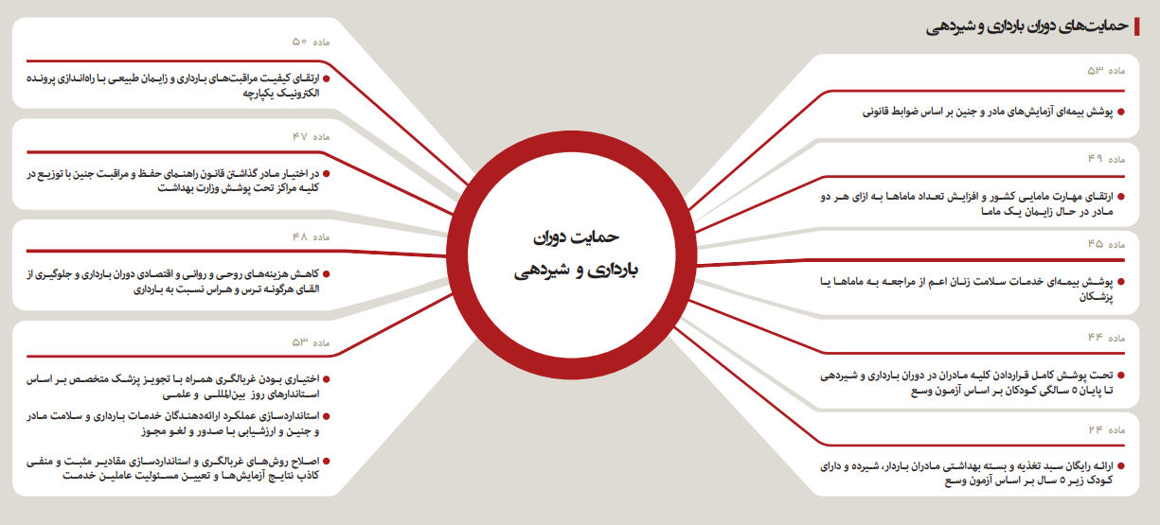

Slide 25
تکالیف قانونی وزارت بهداشت، درمان و آموزش پزشکی
در اجرای قانون حمایت از خانواده و جوانی جمعیت
وضعیت اجرا | کمیته متولی | پایان مهلت | موضوع | ماده قانونی | ردیف
در حال تدوین | درمان و مراقبت، بهداشت، پشتیبانی، بیمه، رسانه، علمی | - | کاهش سالانه 5% میزان زایمان غیر طبیعی تا رسیدن به میانگین جهانی | 50 | 32
در حال سیاستگذاری |  |  | یکپارچه سازی سیاست ترویج زایمان طبیعی در حوزه های مختلف | بند الف 50 | 33
در حال بازنگری |  |  | آموزش و فرهنگ سازی زایمان طبیعی | بند ب 50 | 34
در حال تدوین |  |  | برقراری نظام تضمین کیفیت مهارت آموزی ... | بند پ 50 | 35
کمیته علمی (آموزشی): تصمیمات اتخاذ شده و در آزمون پذیرش دستیار سال جاری لحاظ خواهد شد. |  |  | پذیرش دستیار زنان متناسب با سهمیه مناطق محروم | بند ت 50 | 36
 |  |  | اصلاح تعرفه و کارانه در جهت افزایش زایمان طبیعی | بند ث 50 | 37

Slide 26
تکالیف قانونی وزارت بهداشت، درمان و آموزش پزشکی
در اجرای قانون حمایت از خانواده و جوانی جمعیت
وضعیت اجرا | کمیته متولی | پایان مهلت | موضوع | ماده قانونی | ردیف
انجام نشده | درمان و مراقبت، بهداشت، پشتیبانی، بیمه، رسانه، علمی | - | ممنوعیت پرداخت بیمه در موارد زایمان به روش جراحی | بند ج 50 | 38
کمیته درمان و مراقبت: دستورالعمل تدوین شده و منتظر دریافت نظرات و تاییدیه است. |  |  | توسعه زایمان های بدون درد | بند چ 50 | 39
انجام شده است و تداوم دارد |  |  | ارتقا کیفیت مراقبت های بارداری | بند ح 50 | 40
کمیته درمان و مراقبت: پرسشنامه رضایت سنجی مادران تدوین شده و به دانشگاه ها ابلاغ شده است. ولی اجرایی نشده |  |  | ارزشیابی عملکرد کارکنان بر حسب رضایت مادران | بند خ 50 | 41
انجام نشده |  |  | پیش نیاز اعتباربخشی بیمارستانها بر اساس کاهش سالانه 5% زایمان به روش جراحی | بند د 50 | 42
انجام نشده |  |  | اختصاص 5% بودجه عمرانی به بهسازی محیط زایشگاه ها و از سال سوم پرداخت سهم هر زایشگاه بر اساس رضایت مادران از محیط فیزیکی زایشگاه | بند ذ 50 | 43

Slide 27
حمایت از مادران باردار و شیرده
تمام مادران باردار وشیرده و دارای کودکان زیر 5 سال که بضاعت مالی نداشته باشند و تحت پوشش هیچ بیمه ای نباشند به صورت رایگان توسط بیمه سلامت ایران بیمه می شوند

Slide 28
تکالیف قانونی وزارت بهداشت، درمان و آموزش پزشکی
در اجرای قانون حمایت از خانواده و جوانی جمعیت
وضعیت اجرا | کمیته متولی | پایان مهلت | موضوع | ماده قانونی | ردیف
انجام شده است | بیمه | - | بیمه پایه مادران باردار و شیرده و کودکان تا پایان 5 سالگی | 44 | 27
در حال تدوین است | بیمه | 1401/2/24 | راهنمای بالینی بیمه خدمات سلامت زنان، مادران باردار و نوزادان | 45 | 28
دستورالعمل تدوین و در صورت تامین اعتبار اجرایی می شود | پشتیبانی، بهداشت، درمان و مراقبت | - | پرداخت کمک هزینه به فرزندآوری به صورت پلکانی به ارائه دهندگان خدمات | بند پ ماده 64 | 29
انجام شده است | بهداشت | 1400/11/24 | راهنمای مکتوب حفظ، مراقبت و سلامت جنین | 47 | 30
انجام شده است | درمان و مراقبت | - | امکان زایمان طبیعی رایگان در بخش دولتی برای افراد با یا بدون بیمه | 49 | 31
آمایش سرزمینی با همکاری مرکز مدیریت شبکه، دفتر سلامت خانواده و معاونت درمان در حال انجام است | بهداشت، درمان و مراقبت، پشتیبانی | 1402/8/24 | تجهیز و راه اندازی تسهیلات زایمانی و زایشگاه تا مادر طی یک ساعت مسافت دسترسی داشته باشد

Slide 29
تکالیف قانونی وزارت بهداشت، درمان و آموزش پزشکی
در اجرای قانون حمایت از خانواده و جوانی جمعیت
وضعیت اجرا | کمیته متولی | پایان مهلت | موضوع | ماده قانونی | ردیف
کمیته بهداشت: بازنگری دستورالعمل ها انجام شد. کمیته علمی (معاونت آموزشی)به آموزش مداوم جامعه پزشکی و نظام پزشکی ابلاغ شد. | کلیه کمیته ها | 1401/3/24 | اصلاح دستورالعمل ها، برنامه ها، منشورات مرتبط با خانواده، فرزندآوری و جمعیت | 2 | 1
پیوست تدوین، تایید، با امضای وزیر ابلاغ شد | فرهنگی | 1400/11/24 | پیوست فرهنگی اجتماعی خوابگاه متاهلی | تبصره 5 ماده 7 | 2
بخشنامه با امضای معاون توسعه ابلاغ شد | پشتیبانی | - | افزایش سنوات به ازای هر فرزند معادل یکسال برای مستخدمین صاحب فرزند سوم تا پنجم | بند پ 15 | 3
بخشنامه با امضای معاون توسعه ابلاغ شد | پشتیبانی | - | خودداری از تعدیل یا عدم نیاز مادرباردار یا صاحب سه فرزند یا دارای فرزند شیرخوار | تبصره 15 | 4
انجام نشده | پشتیبانی | 1401/01/01 | افزایش حقوق سالانه، کمک هزینه اولاد و حق عائله مندی به ترتیب صد و پنجاه درصد | 16 | 5

Slide 30
ناباروری
90 درصد خدمات ناباروری تحت پوشش بیمه قرار گرفته اند ( دولتی و خصوصی )
پیشگیری و درمان ناباروری در دستور کار شبکه بهداشت قرار گرفته است و ادغام شده است .

Slide 31
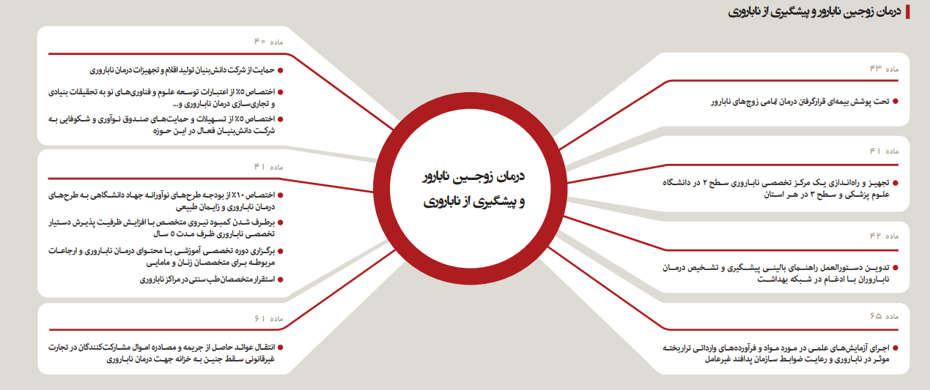

Slide 32
تکالیف قانونی وزارت بهداشت، درمان و آموزش پزشکی
در اجرای قانون حمایت از خانواده و جوانی جمعیت
وضعیت اجرا | کمیته متولی | پایان مهلت | موضوع | ماده قانونی | ردیف
دستورالعمل تدوین و منتظر تایید شورای عالی انقلاب فرهنگی است | فرهنگی | - | تاسیس مراکز مشاوره مبتنی بر سبک زندگی ایرانی اسلامی در مراکز آموزش عالی | 36 | 21
انجام شده است | بهداشت، فرهنگی | - | آموزش های حین ازدواج به تمامی زوجین اعم از دانشجو و غیردانشجو | 38 | 22
انجام شده | علمی (پژوهشی) | - | اختصاص حداقل 5% از بودجه پژوهشی به پژوهش های مرتبط با خانواده و فرزنداوری و رشد جمعیت | 39 | 23
آیین نامه تدوین و ابلاغ شده | درمان و مراقبت | 1402/8/24 | تجهیز با راه اندازی حداقل یک مرکز تخصصی ناباروری سطح2در دانشگاه علوم پزشکی و سطح 3 بازای هر استان | 41 | 24
دستورالعمل تدوین و در انتظار تایید شورای عالی انقلاب فرهنگی | بهداشت، درمان و مراقبت | 1401/2/24 | دستورالعمل و راهنمای بالینی پیشگیری،تشخیص بهنگام و درمان افراد نابارور | 42 | 25
انجام شده | بیمه | 1401/2/24 | تحت پوشش کامل بیمه قرار گرفتن برنامه های معاینه،بیماریابی،تشخیص و درمان ناباروری | 43 | 26

Slide 33
تکالیف قانونی وزارت بهداشت، درمان و آموزش پزشکی
در اجرای قانون حمایت از خانواده و جوانی جمعیت
وضعیت اجرا | کمیته متولی | پایان مهلت | موضوع | ماده قانونی | ردیف
بخشنامه با امضای معاون توسعه ابلاغ شد | پشتیبانی | - | مرخصی زایمان 9 ماه کامل با حقوق و فوق العاده های مرتبط | بند الف 17 | 6
 |  |  | تا دو ماه از مرخصی زایمان به درخواست مادر می تواند قبل از تولد فرزند باشد.
 |  |  | مرخصی زایمان 12 ماه کامل برای مادران باردار دارای 2قلو و بیشتر
بخشنامه با امضای معاون توسعه ابلاغ شد | پشتیبانی | - | اعطای نوبت کاری شب برای مادران شاغل باردار وصاحب فرزند شیرخوار تا دو سال و پدران تا یک ماهگی | بند ب 17 | 7
بخشنامه با امضای معاون توسعه ابلاغ شد | پشتیبانی | - | اعطای دورکاری به مادر باردار حداقل به مدت چهار ماه در مشاغلی که امکان دورکاری دارند | بند پ 17 | 8
بخشنامه با امضای معاون توسعه ابلاغ شد | پشتیبانی | - | کاهش سن بازنشستگی به ازای هر فرزند یکسال. حداقل سن بازشستگی برای مادران دارای یک فرزند 42 سال، دو فرزند 41 سال و سه فرزند و بیشتر 40 سال | بند ت 17 | 9

Slide 34
تکالیف قانونی وزارت بهداشت، درمان و آموزش پزشکی
در اجرای قانون حمایت از خانواده و جوانی جمعیت
وضعیت اجرا | کمیته متولی | پایان مهلت | موضوع | ماده قانونی | ردیف
بخشنامه با امضای معاون توسعه و معاون فرهنگی دانشجویی ابلاغ شد. در برخی دانشگاه ها تشویق انجام نشده | پشتیبانی | هر ساله | تشویق سالانه کارکنان که ازدواج کرده یا صاحب فرزند شده در روز ملی جمعیت | 20 | 10
کمیته بهداشت: استاندارد فضای فیزیکی با در نظر داشتن بهداشت تدوین، در حال نهایی سازی است. کمیته پشتیبانی: بهسازی مهدکودک در ستاد وزارتخانه انجام و در هفته ملی جمعیت افتتاح شد. | بهداشت و پشتیبانی | 1400/11/24 | تامین فضای مناسب جهت رفع نیازهای نوزادان، کودکان و مادران باردار | 22 | 11
لیست سبد غذایی و ملزومات بهداشتی تدوین و به وزارت تعاون ابلاغ شد | بهداشت | 1400/11/24 | تعیین محتوای سبد غذایی و بهداشتی مادران باردار و شیرده و کودکان تا 5 سال | 24 | 12

Slide 35
تکالیف قانونی وزارت بهداشت، درمان و آموزش پزشکی
در اجرای قانون حمایت از خانواده و جوانی جمعیت
وضعیت اجرا | کمیته متولی | پایان مهلت | موضوع | ماده قانونی | ردیف
بخشنامه با امضای معاون آموزشی ابلاغ شد | علمی (معاونت آموزشی) | - | مرخصی یک نیم سال تحصیلی بدون احتساب در سنوات برای مادر باردار دانشجو | بند الف 26 | 13
 |  |  | موافقت با تقاضای مرخصی مادر دارای فرزند زیر 2 سال حداکثر تا 4 نیم سال بدون احتساب در سنوات | بند ب 26 | 14
 |  |  | موافقت با میهمان شدن دانشجویان باردار یا دارای فرزند زیر 2سال حداکثر 4نیم سال | بند پ 16 | 15
 |  |  | موافقت با آموزش غیر حضوری و مجازی مادران دانشجو باردار یا دارای فرزند زیر 3سال | بند ت 26 | 16
بخشنامه تدوین، تایید، با امضای وزیر ابلاغ شد | علمی (معاونت آموزشی) | 1400/11/24 | کاهش نوبت شب کاری دانشجویان مادر باردار یا دارای فرزند زیر 2 سال | بند ث 26 | 17
بخشنامه با امضای معاون آموزشی ابلاغ شد | علمی (معاونت آموزشی) | - | افزایش سهمیه سقف استاد راهنمایی برای استاد دارای دانشجوی باردار یا دارای فرزند شیرخوار | بند ج 26 | 18

Slide 36
تکالیف قانونی وزارت بهداشت، درمان و آموزش پزشکی
در اجرای قانون حمایت از خانواده و جوانی جمعیت
وضعیت اجرا | کمیته متولی | پایان مهلت | موضوع | ماده قانونی | ردیف
بخشنامه با امضای مدیر منابع انسانی ابلاغ شد | پشتیبانی | - | کسر تعهدات قانون خدمات پزشکان و پیرا پزشکان به ازا هر فرزند 6 ماه | 27 | 19
 |  |  | گذراندن تعهدات مادران متاهل در محل سکونت خانواده
 |  |  | امکان تعویق طرح تا دوسالگی فرزند
کمیته بهداشت: انجام شده و همچنان تداوم دارد. کمیته رسانه: با همکاری بهداشت در حال انجام می باشد. کمیته علمی (آموزشی): با آموزش مداوم جامعه پزشکی و سازمان نظام پزشکی هماهنگی شده است اما انجام نشده کمیته درمان و مراقبت: انجام نشده است. کمیته فرهنگی: انجام نشده است. | بهداشت، درمان و مراقبت، علمی، فرهنگی، رسانه | ماده 35 یکسال | آگاهی بخشی و ترویج تحکیم خانواده، اصلاح نمادهای دوفرزندی و آموزش عوارض سقط عمدی جنین، روش های جلوگیری از بارداری و ... تبلیغات رسانه ای | 28 35 46 48 | 20

Slide 37
تکالیف قانونی وزارت بهداشت، درمان و آموزش پزشکی
در اجرای قانون حمایت از خانواده و جوانی جمعیت
وضعیت اجرا | کمیته متولی | پایان مهلت | موضوع | ماده قانونی | ردیف
بخشنامه با مضای معاون بهداشت ابلاغ و پرونده الکترونیک سلامت اصلاح شده است | بهداشت | 1400/11/24 | ممنوعیت توزیع رایگان یا یارانه ای اقلام جلوگیری از بارداری و تشویق به استفاده از آنها | 51 | 44
بخشنامه غذا و دارو ابلاغ شده است | درمان و مراقبت (سازمان غذا و دارو) | 1400/11/24 | ارائه هرگونه اقلام پیشگیری در داروخانه ها و شبکه بهداشت، صرفا با تجویز پزشک امکان پذیر است. | تبصره 51 | 45
دستورالعمل تدوین، تایید، با امضای وزیر ابلاغ شد | درمان و مراقبت | 1400/11/24 | تصویب موارد مجاز عقیم سازی دایم | 52 | 46
دستورالعمل تدوین، تایید، با امضای وزیر ابلاغ شد | درمان و مراقبت | 1400/11/24 | اصلاح دستورالعملهای مرتبط با سقط جنین و غربالگری جنین | 53 | 47
فاز یک در خصوص اجرای ماده 53 انجام شده و فاز 2 در دست طراحی منتظر رونمایی | پشتیبانی و هوشمند سازی | 1401/2/24 | راه اندازی سامانه جامع ثبت کلیه اطلاعات باروری،بارداری،سقط جنین،زایمان در کلیه مراکز بهداشتی،درمانی،آزمایشگاهی و ... دولتی و غیر دولتی | 54 | 48
انجام نشده است | بهداشت | - | برنامه جامع برای مهار، پایش، پیشگیری و کاهش سقط خود به خودی جنین به صورت ادغام در شبکه بهداشت | 55 | 49

Slide 38
تکالیف قانونی وزارت بهداشت، درمان و آموزش پزشکی
در اجرای قانون حمایت از خانواده و جوانی جمعیت
وضعیت اجرا | کمیته متولی | پایان مهلت | موضوع | ماده قانونی | ردیف
کمیته بهداشت: ابلاغ با امضای معاون بهداشت در خصوص مبادرت در سقط و عواقب آن | بنا بر دستور مقام عالی وزارت در جلسات قرارگاه، دفتر بازرسی نماینده وزارت با قوه قضائیه شده است. | - | ممنوعیت سقط جنین و مشمول مجازات دیه، حبس، ابطال پروانه پزشکی | 56 | 50
 |  |  | برنامه و تهمیدات قانونی برای پیشگیری و مقابله با سقط غیرقانونی و مجازات در صورت جنایت علیه تمامیت جسمانی جنین | 57 و 61 | 51
ابلاغ شده است | کمیته درمان و مراقبت (سازمان غذا و دارو) | - | داروهای سقط فقط در داروخانه های مجاز توزیع شود و هرگونه خرید، فروش و پخش آن خارج از سامانه رهیابی جرم است | 58 | 52
دستورالعمل اجرایی توسط سازمان پدافند غیرعامل تدوین و به وزارت بهداشت نیز ابلاغ شده است. شناسایی مواد تهدیدکننده باروری توسط کمیته بهداشت و علمی (پژوهشی) و آموزش در این زمینه در دست اجرا است. | کلیه کمیته ها | - | ابلاغ دستورالعمل اجرایی پدافندغیرعامل برای مواد و فراورده های تهدیدکننده باروری و رعایت ضوابط آن | 65 | 53

Slide 39
ساختار و شرح وظایف دبیرخانه ملی
قرارگاه عملیاتی سلامت و جوانی جمعیت
وزارت بهداشت، درمان و آموزش پزشکی
رییس قرارگاه
وزیر بهداشت
جانشین رییس
و دبیر قرارگاه
معاون بهداشت
دبیرخانه قرارگاه
اداره جوانی جمعیت
کمیته رسانه
کمیته رصد و پایش
کمیته بیمه
مدیر عامل بیمه سلامت
کمیته حقوقی
معاون امور مجلس
کمیته علمی ،آموزشی،پژوهشی
معاون آموزشی
کمیته بهداشتی
معاون بهداشت
کمیته درمان و مراقبت
معاون درمان
کمیته پشتیبانی و هوشمند سازی
معاون توسعه
کمیته فرهنگی معاون فرهنگی
دبیرکمیته
دبیرکمیته
دبیرکمیته
دبیرکمیته
دبیرکمیته
دبیرکمیته
دبیرکمیته
اعضاکمیته
اعضاکمیته
اعضاکمیته
اعضاکمیته
اعضاکمیته
اعضاکمیته
اعضاکمیته

Slide 40
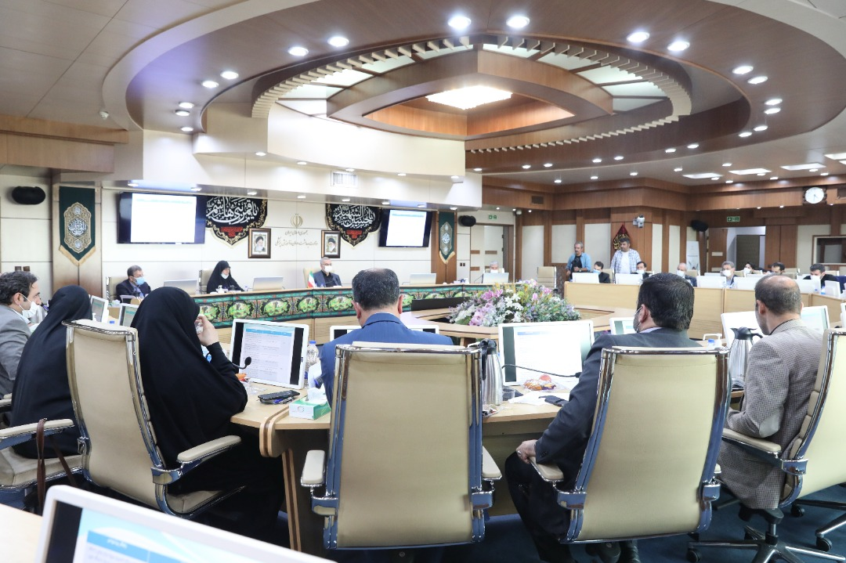
برگزاری 21 جلسه قرارگاه به ریاست
وزیر بهداشت درمان و آموزش پزشکی، مشاورین و معاونین وزیر و مدیران وزارت متبوع و با حضور نمایندگان مجلس شورای اسلامی و دبیر ستاد ملی جمعیت بعنوان ناظرین

Slide 41

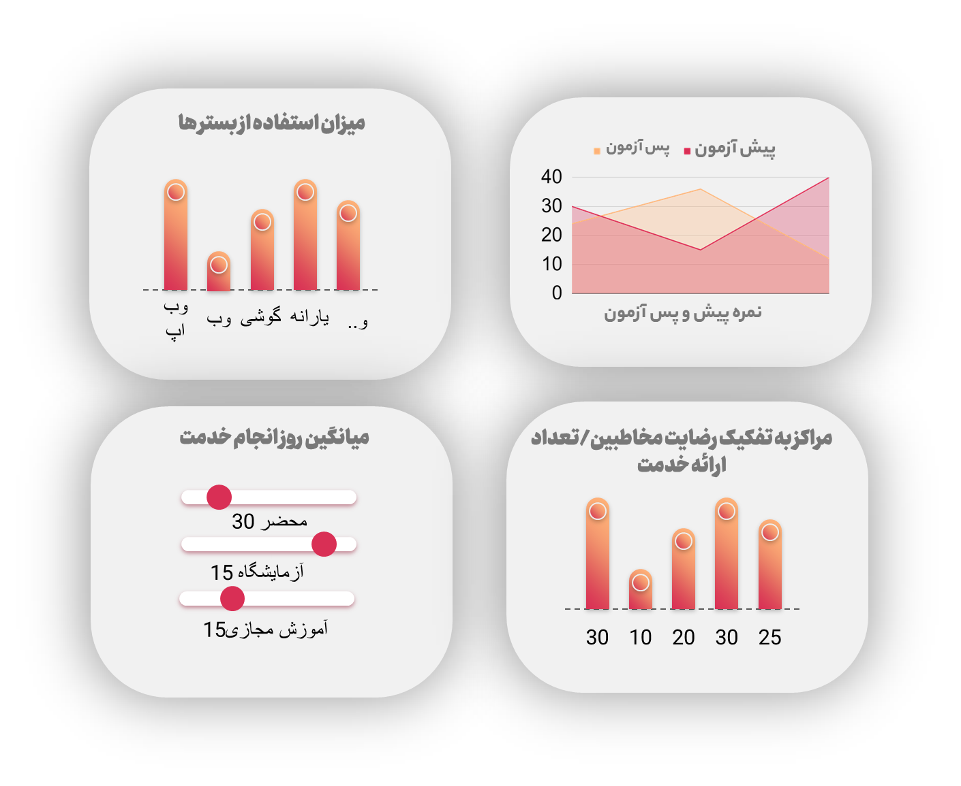



برنامه کاربردی آموزش های حین ازدواج

Slide 42


سلامت
سرمایه اصلی محرومین
جهت توانمند شدن و امرار معاش است.
برنامه کاربردی آموزش های حین ازدواج/ APP ازدواج (هم نفس)، به شرح ذیل :
الکترونیکی شدن کلیه فرآیندهای آزمایش، نوبت دهی، ... زوج های متقاضی ازدواج
ترکیب آموزش های مجازی در کنار آموزش های حضوری
طراحی محیط جذاب و تعاملی برای زوجین متقاضی

Slide 43
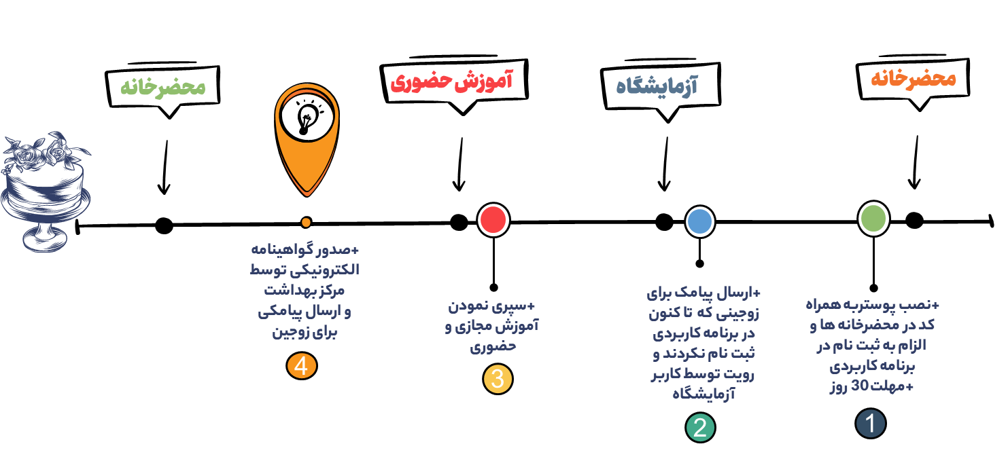



Slide 44

رویش
طرح
طرح تخصیص کارانه پلکانی تولد فرزند به کارکنان شبکه بهداشت (پاداش وزیر)
مطابق با ماده 46 قانون حمایت از خانواده و جوانی جمعیت

Slide 45
جایگاه شبکه بهداشت
نفوذ کلام و توصیه های پرسنل شبکه بهدا شت به حدی است که مردم توصیه های آنان را برای حفظ سلامتشان حجت میدانند و حتی بر رعایت برخی دستورات شرعی مقدم میدارند که البته این مطلب در راستای ارتقای سلامت مردم میتواند بسیار کمک کننده باشد.

Slide 46
اهداف کلی:
ارتقاي سطح آگاهي و نگرش در راستاي قانون حمایت از خانواده و جوانی جمعیت
توانمند سازی و هم افزایی در سطوح مدیریتی، محیطی و گروه های مردم نهاد در راستای ماموریت های اداره جوانی جمعیت
حسن اجرای قانون حمایت از خانواده و جوانی جمعیت در دانشگاه/ دانشکده های علوم پزشکی سراسر کشور
به کارگیری ظرفیت های مردمی در اجرای قانون حمایت خانواده و جوانی جمعیت

Slide 47
مخاطبین:
مدیران ستاد دانشگاه/ دانشکده
کارشناسان جوانی جمعیت ستاد دانشگاه/ دانشکده
بهورزان، مراقبین سلامت، ماما مراقب
کارکنان معاونت بهداشتی و ستاد شبكه هاي بهداشتي
پزشکان و کارکنان درمانی
سایر کارمندان شاغل در دانشگاه/دانشکده
گروه های مردمی و مراکز تاثیرگذار
متخصصین زنان و ماما بلوک زایمان
ترتیب اولویت مخاطبین جهت تدوین برنامه

Slide 48


